Slide 1
Create Dapps-Token
JANG HO HYEON

Slide 2
목 차
PART 1 프로그램 설치
PART 2 트러플 프로젝트 생성
Ganache Check for new block
PART 3 오픈 제플린 설치
PART 4 Dapps-Token생성
Transfer a token

Slide 3
PART 01
01
프로그램 설치

Slide 4
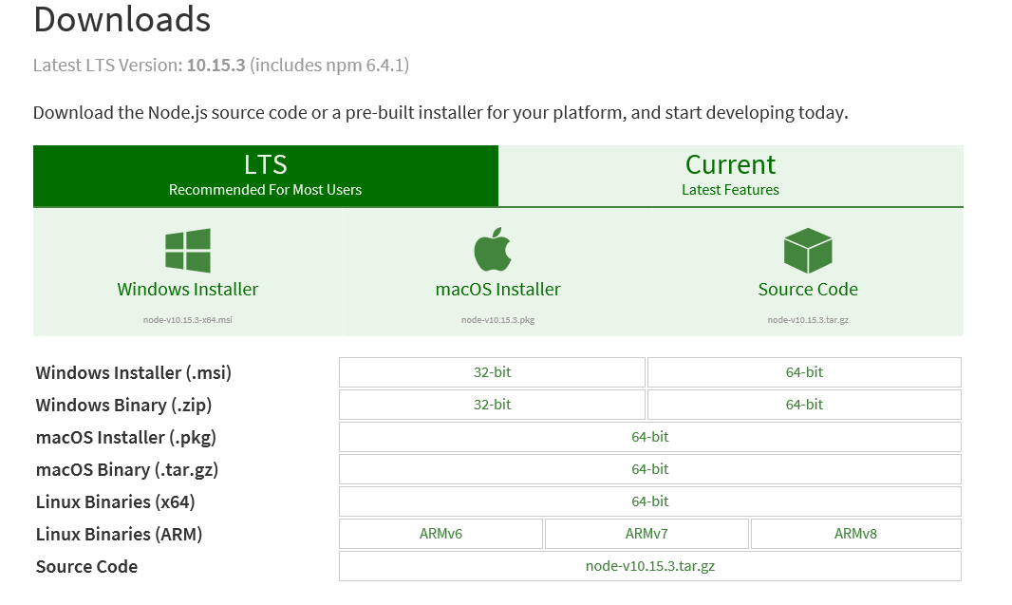
01 프로그램 설치
https://nodejs.org/en/download/ -> Node.js Install
- 트러플 프레임워크는 Node.js의 패키지 관리자 npm으로 설치할수있다.

Slide 5
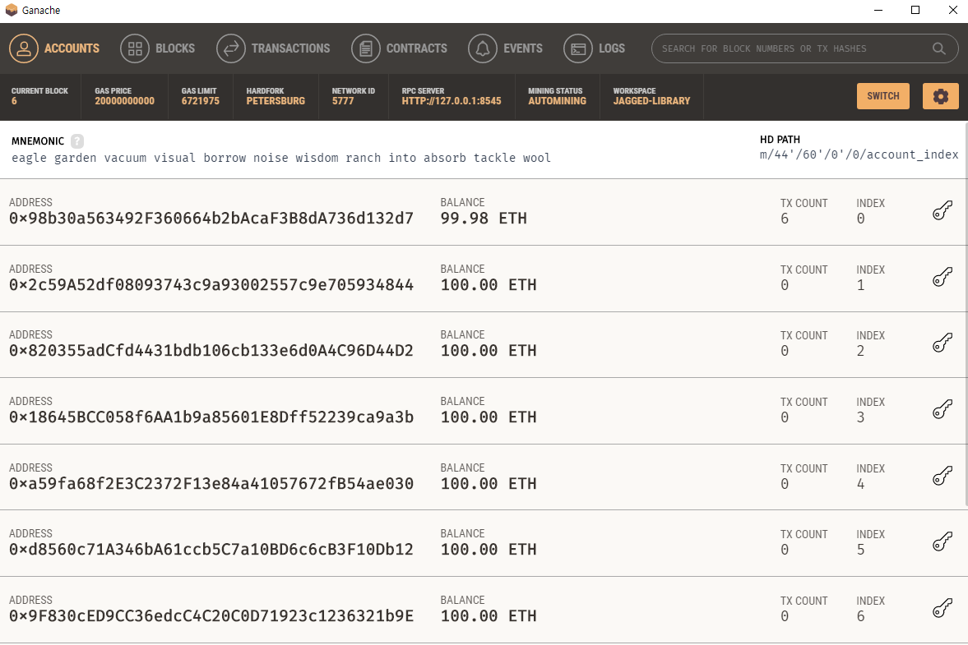
01Install The Program
2. ganache-cli 설치
1) cmd, PowerShell을 이용해 명령어 npm install –g ganache-
cli를 이용해 설치한다.
2) https://truffleframework.com/ganache - Web을 이용해
설치한다.

Slide 6
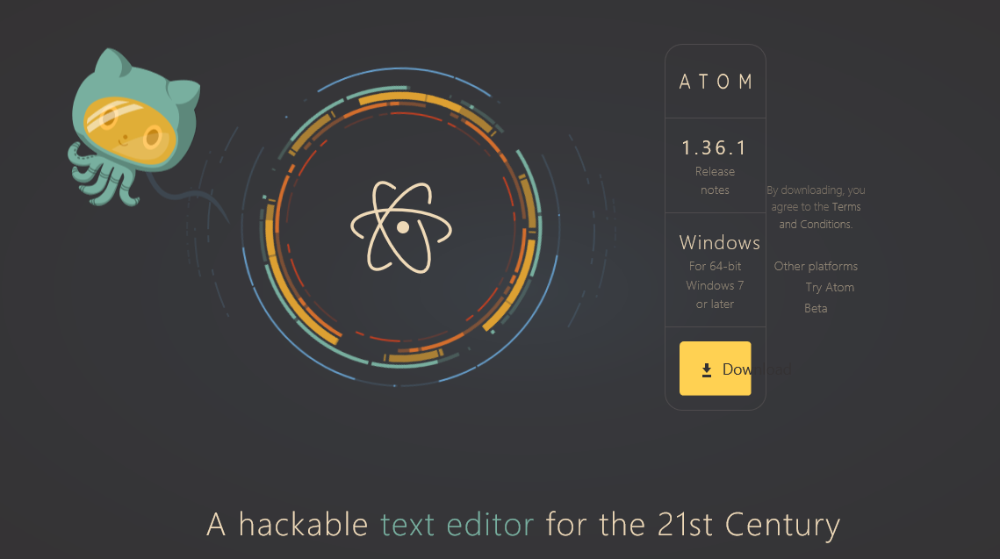
01Install The Program
3. Atom설치
- 편집을 위한 프로그램 설치
- https://atom.io/

Slide 7
PART 01
02
트러플 프로젝트 생성

Slide 8
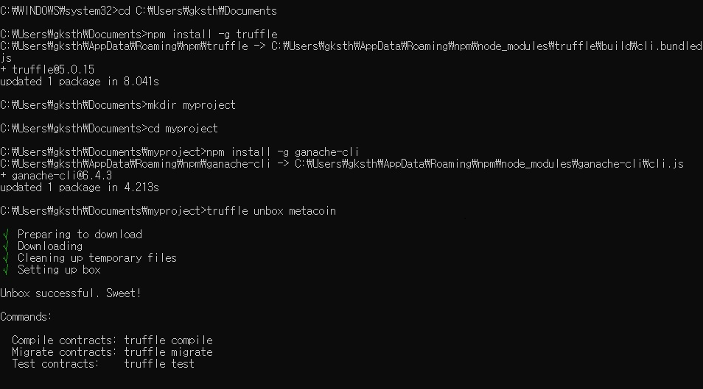
02트러플 프로젝트 생성
Cmd창을 이용해 디렉터리(myproject)를 생성 후 truffle unbox metabox 을 설치한다.(기본예제가 들어있는 파일)

Slide 9
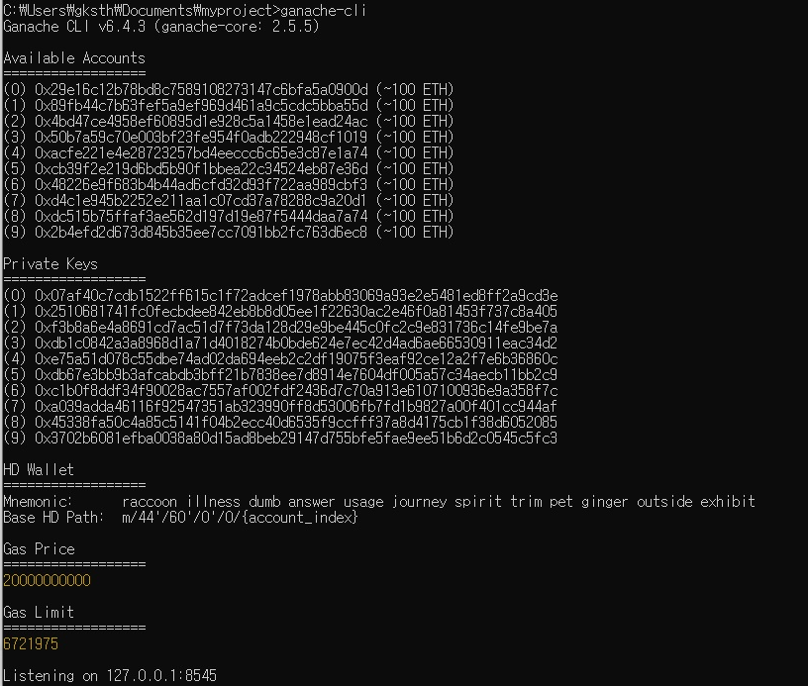
02트러플 프로젝트 생성
2. Ganache-cli를 실행해 로컬 계정의 계정, 비밀키, Mnemonic단어를 확인한다.

Slide 10
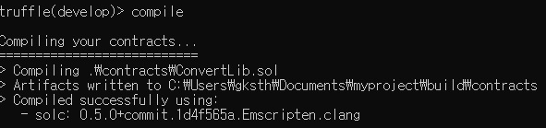
02트러플 프로젝트 생성
3. truffle develop 명령어를 실행후 compile을 진행한다.

Slide 11
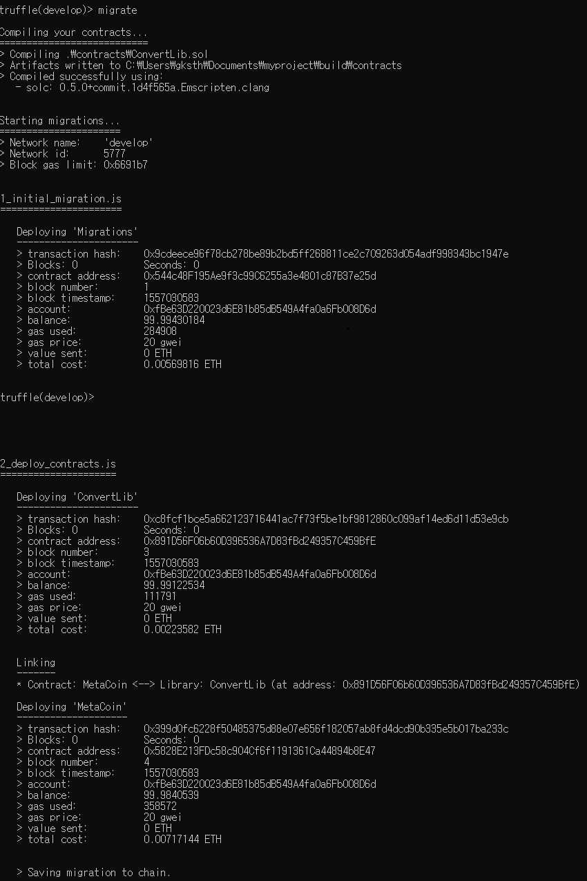
02트러플 프로젝트 생성
4. Migrate 명령을 이용해 계약을 베포를 진행하고 계약계정, 거래 계정등을 확인을 한다.

Slide 12
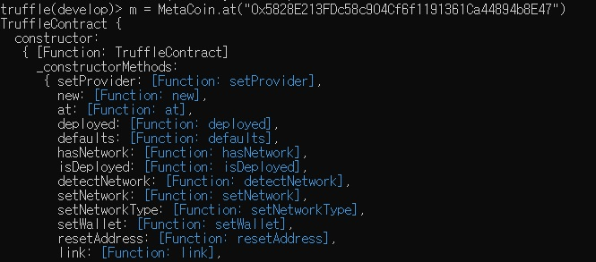
02트러플 프로젝트 생성
5. M = MetaCoin.at(“계약 주소“)를 이용해 계약을 변수 m에 저장을 한다.

Slide 13

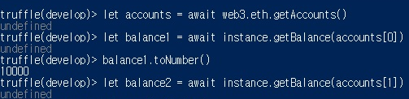
02트러플 프로젝트 생성
let instance 변수를 이용해 메타코인 계약 주소를 저장한다
또한 계좌들 또한 let accounts을 이용해 저장한다.
Let 함수를 이용해 각 계좌의 값을 balance(n)에 저장을 한다
balance1에 accounts[0]을 저장 balance2에 accounts[1]을 저장
balance1.toNumber()을 이용해 accounts[0]에 10000이 들어있음을 확인한다
balance2.toNumber()을 이용해 accounts[1]에 아무것도 없음을 확인한다.

Slide 14
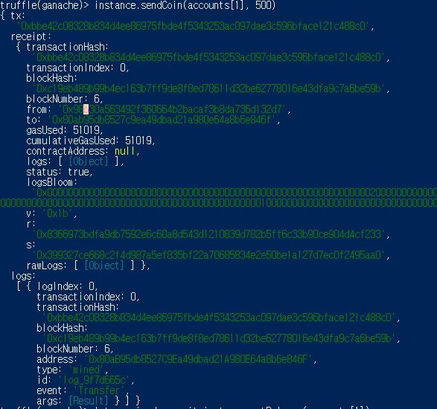
02트러플 프로젝트 생성
5. sendCoin 함수로 계정 1에
메타코인 송금한다.
송금을 하면 거래의 트랜젝션
블록 번호 등이 생성된다.

Slide 15
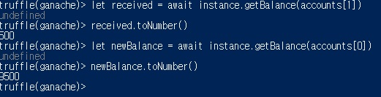
02트러플 프로젝트 생성
6. 송금이 완료된 후 계정별 account의 값을 확인해 정상적으로 송금이 되었는지를
확인한다.

Slide 16
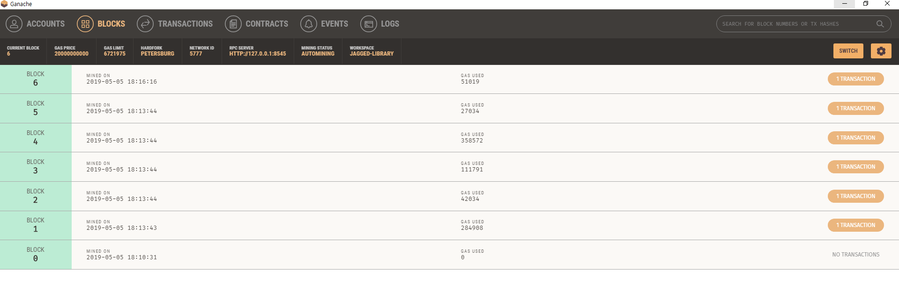
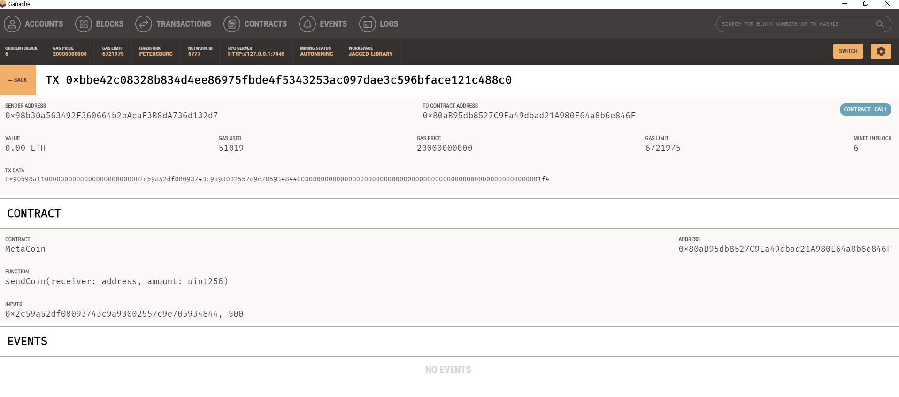
02트러플 프로젝트 생성
7. 해당 메타코인 송금거래를 Ganache에서 확인해본다.

Slide 17
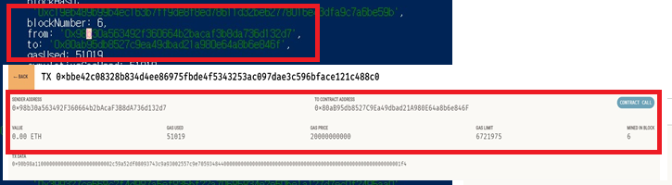
02트러플 프로젝트 생성
8. Ganache의 블록 생성 정보와 거래 정보가 일치함을 확인한다.

Slide 18
PART 01
03
오픈제플린 설치

Slide 19
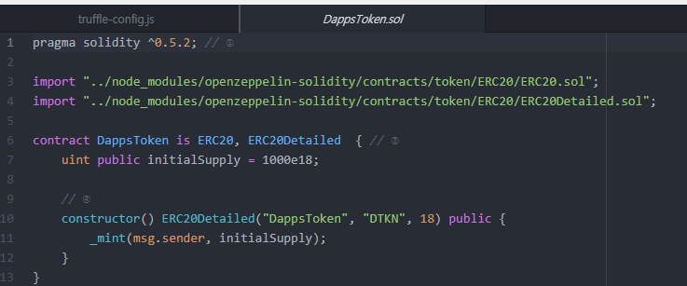
03오픈 제플린 설치
Cmd창을 이용해 디렉터리(myproject)를 생성 후 truffle init을 설치한다
npm install openzeppelin-solidity을 이용해 오픈 제플린을 설치한다.
설치를 진행후 스마트 계약을 생성한다. Atom프로그램을 이용해 편집을한다.

Slide 20
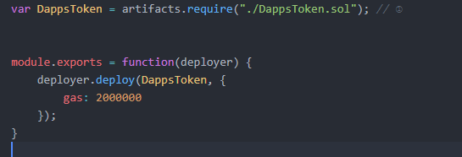
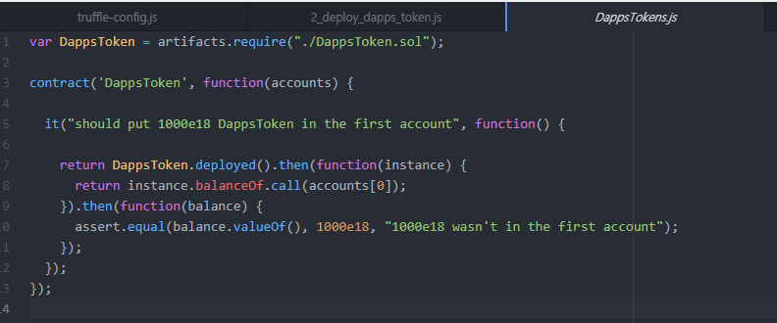
03오픈 제플린 설치
4. DappsToken.sol을 생성 후 베포에 필요한 마이그레이션 스크립터를 작성한다.
5. DappsToken.js라는 테스트 파일을 생성해 test디렉터리에 저장한다.

Slide 21
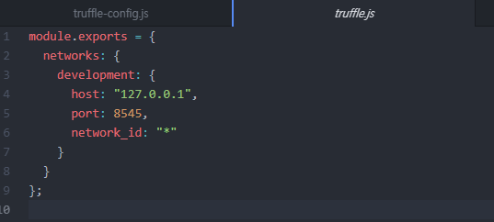
03오픈 제플린 설치
6. 누락된 파일을 생성해 저장한다. (truffle.js)
베포를 진행할 로컬 네트워크인 127.0.0.1과 port 8545를 이용한다.
network_id는 모두 가능하다.

Slide 22
04
Dapps-Token생성
메타코인 전송

Slide 23
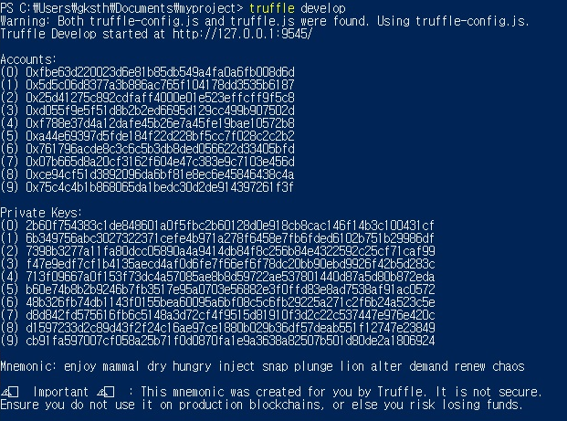
04Dapps-token생성
Openzeppelin을 설치하고 truffle develp을 이용해 로컬환경에서 사용할 계정을 생성한다.

Slide 24
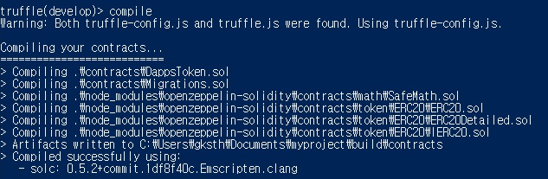
04Dapps-token생성
2. compile을 진행한다.

Slide 25
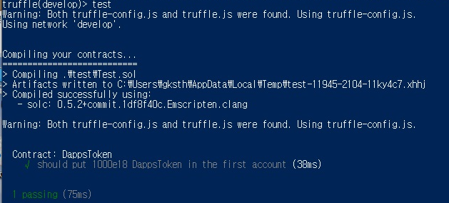
04Dapps-token생성
3. Test명령을 이용해 베포 과정이 오류없이 진행되는지 확인한다.
test디렉터리에 있는 DappsToken이 실행된다.
정상적으로 실행되면 첫 accoun에 1000 DappsToken이 소유한다고 출력된다.

Slide 26
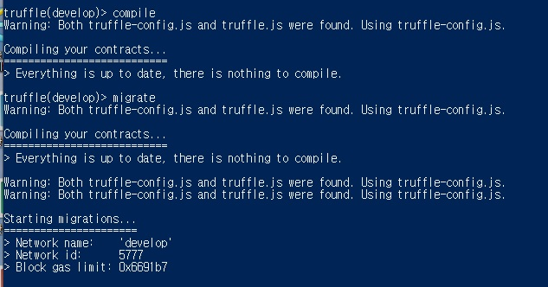
04Dapps-token생성
4. Test명령을 이용해 오류가 없음을 확인하고 compile, migrate를 진행한다.

Slide 27
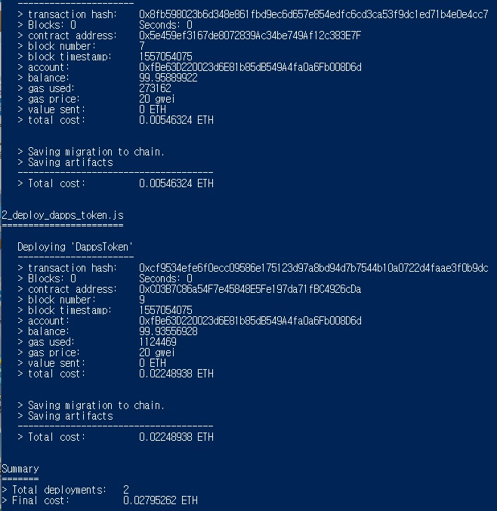
04Dapps-token생성
migrate를 진행하면 그림과 같은 거래 결과가 출력이 된다.

Slide 28
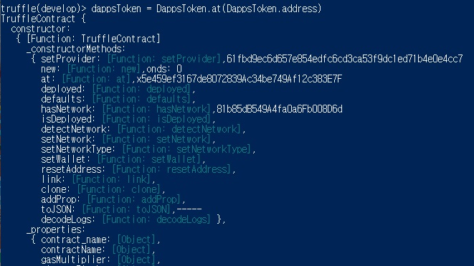
04Dapps-token생성
5. DappsToken의 거래주소를 dappsToken에 저장한다.

Slide 29


04Dapps-token생성
개발자 모드로 실행한 후 instance, accounts를 설정한다.
버전 변경에 따라 let에 변수로 인스턴스 선언 후 호출한다.
7. 토큰의 이름, 기호 전체 발행량을 확인한다.

Slide 30

04Dapps-token생성
8. accounts[0], accounts[1] 두 계정의 토큰 발행량을 확인한다.
계정 0에만 토큰이 발행되어있다.
첫 계정의 주인이 토큰을 발행한 사람이고 모든 토큰을 소유하고있다.

Slide 31
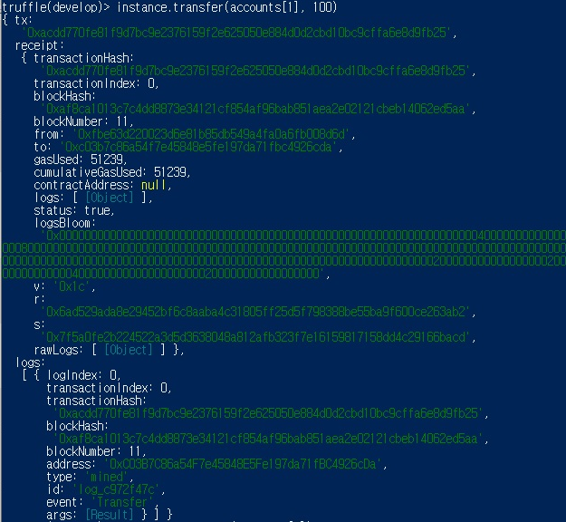
04Dapps-token생성
9. instance.transfer(accounts[1], 100) 명령어를 통해 account[0]에서
account[1]로 토큰 100개를 전송한다.
명령어를 실행 시 해당 거래가 실행되 블록이 생성된다.

Slide 32

04Dapps-token생성
10. 전송이 완료되면 각 계정의 잔액을 확인한다.
accounts[0]은 값이 감소하였고(전송량)
accounts[1]은 코인이 생성되었다(전송량)
거래와 관계없는 계정 accounts[2]의 경우 코인 개수가 0이다.

Slide 33
감사합니다
Q&A

